Slide 1
JavaScript conditions
If-sætninger og operators

Slide 2
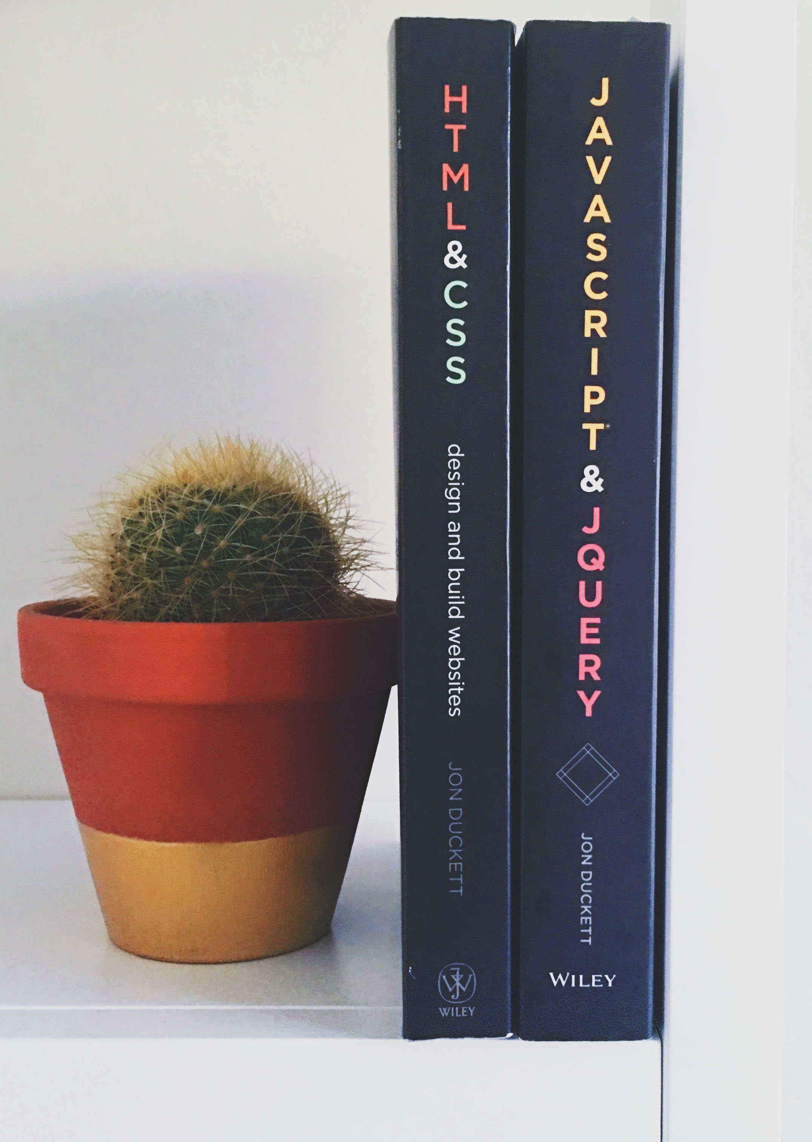
Conditions
Conditions er den engelske betegnelse for kontrolstrukturer (fx if-sætninger)
Hvis (denne condition er sand) { …gør det her… }
if (expression) { … } else if (expression) { … } else { … }

Slide 3

Ternary Operator
JavaScript indeholder en forkortet udgave at skrive if-else sætninger på kaldet Ternary Operator
Hvis du skal skrive en meget simpel if-else sætning, kan du med fordel skrive den som Ternary Operator expression ? action-if-true : action-if-false; a > b ? console.log(”a is bigger”) : console.log(”b is bigger”);
Ternary Operator kan også bruges til at initialisere variabler let canDrive = age > 16 ? ”yes” : ”no”;

Slide 4

Switch statements
En anden måde at skrive en kontrolstruktur (eller condition) er ved at bruge et switch statement switch (new Date().getDay()) { case 0: day = "Sunday"; break; case 1: day = "Monday"; break; case 2: day = "Tuesday"; break; case 3: day = "Wednesday"; break; case 4: day = "Thursday"; break; case 5: day = "Friday"; break; case 6: day = "Saturday"; }

Slide 5
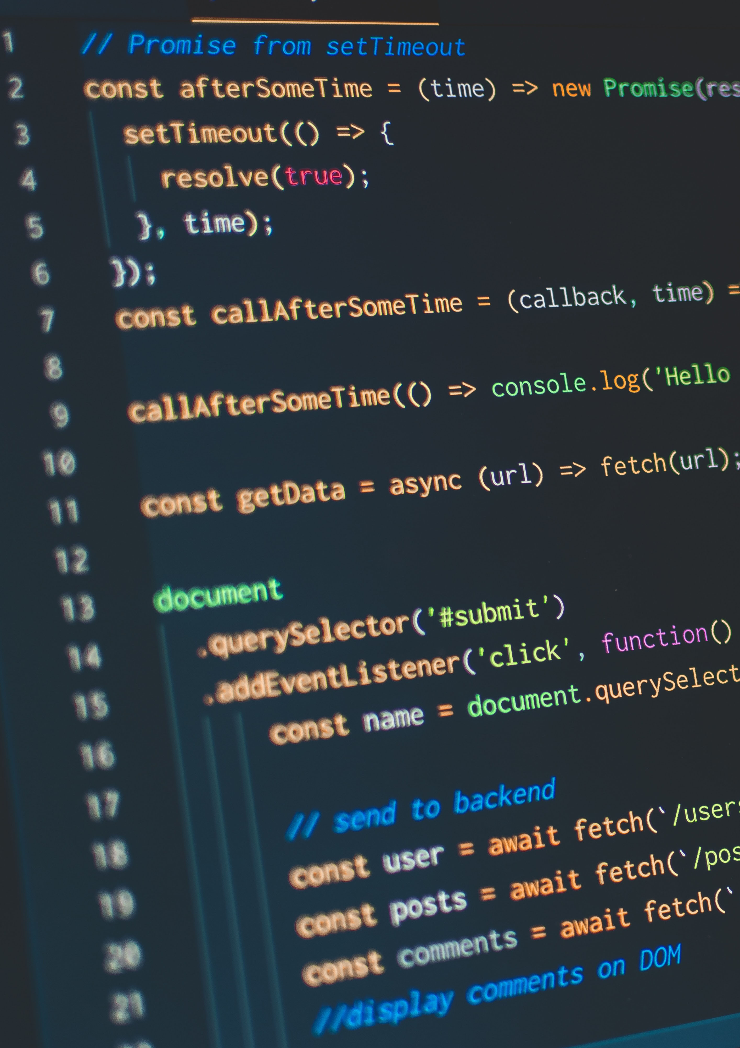
Switch statements
For at fange eventuelle situationer, som ikke er repræsenteret i dine cases, kan du have en default-værdi default: ”Not guilty input value!”
Du har ikke brug for en break i den sidste valgmulighed, for der stopper din switch statement alligevel
Brug switch hvis det er samme element/variabel, der skal testes på flere mulige værdier og hvis der er flere end to mulige værdier
Brug if hvis der er flere elementer/variabler, der skal testes eller hvis der kun er max to mulige værdier til samme element/variabel

Slide 6
Operators
Der findes fire typer af operators:
Assignment operators, som bruges til at give variabler værdier
Arithmetic operators, som bruges til at udføre matematiske beregninger
Comparison operators, som bruges til at sammenligne værdier med hinanden (fx i if-sætninger)
Logical operators, som bruges til at sammensætte flere betingelser

Slide 7

Assignment operators
Assignment operators bruges til at tildele variabler værdi
Enten når de initialiseres eller senere i koden, hvis de skal opdateres let name = ”Hanne”; // = er assignment operator
Oversigt over assignment operators:
Operator | Eksempel | Svarer til
= | a = b | a = b
+= | a += b | a = a + b
-= | a -= b | a = a - b
*= | a *= b | a = a * b
/= | a /= b | a = a / b

Slide 8

Arithmetic operators
Arithmetic operators bruges til at udføre matematiske beregninger let result = 3 + 5; result++;
Oversigt over arithmetic operators:
Operator | Beskrivelse
+ | Addition (plus)
- | Subtraction (minus)
* | Multiplication (gange)
/ | Division (dividere)
% | Modulo (returnerer resten af en division)
++ | Increment (forøge med 1)
-- | Decrement (formindske med 1)

Slide 9

Comparison operators
Comparison operators bruges til at sammenligne værdier med hinanden - fx i if-sætninger if ( a > b)
Oversigt over comparison operators:
Operator | Egenskab
> | Større end
< | Mindre end
>= | Større end eller lig med
<= | Mindre end eller lig med
== | Lig med
!= | Ikke lig med
=== | Identisk med (samme datatype)
!== | Ikke identisk med (ikke samme datatype)

Slide 10

Logical operators
Logical operators sammensætter flere betingelser og ender med at give en både/og eller en enten/eller betingelse if ( a > b && a > c)
Oversigt over logical operators:
Operator | Navn | Beskrivelse
&& | AND | Både og (begge skal være sande)
|| | OR | Enten eller (en skal være sand)
! | NOT | Kan kombineres med andre comparison operators fx != som betyder ”ikke lig med”

